Slide 1

2018
JAVA – 设计原则
开放封闭原则
Open Close Principle
讲师：研发部-李磊磊

Slide 2
什么是开放封闭原则
开放封闭原则(Close Open Principle)，是指软件应该对扩展开放，而对修改封闭。在软件的生命周期内，需求变化是客观存在的且不以人的意志而转移，而对应的软件也必须做相应的变化。
对扩展开放：意味着有新的需求或变化时，可以对现有的系统进行扩展，以适应新的情况。
对修改关闭：在扩展原有系统的功能时，只需增加新的代码，而不需要对原有的代码进行修改。
Notes:
1、软件生命周期：软件的产生、投放市场、迭代、直到报废或停止使用的生命周期。
2、设计、开发人员需要接受需求变化的客观事实：唯一不变的就是变化。
疑问
上一节课单一职责原则讲到，一个类应该只有一个原因而发生修改，那么只要符合单一职责原则的话，修改是被允许的。而本节课讲到对修改要封闭，不允许修改，这两个原则是否冲突？
修改单一职责的类，说明修改已经无法规避，并且已经到了粒度非常小的职责。
本节说到的对修改封闭是指，需求扩展新功能，不修改原有的功能，为满足这种功能的扩展，对原有的代码修改封闭，两者的出发点不同。

Slide 3
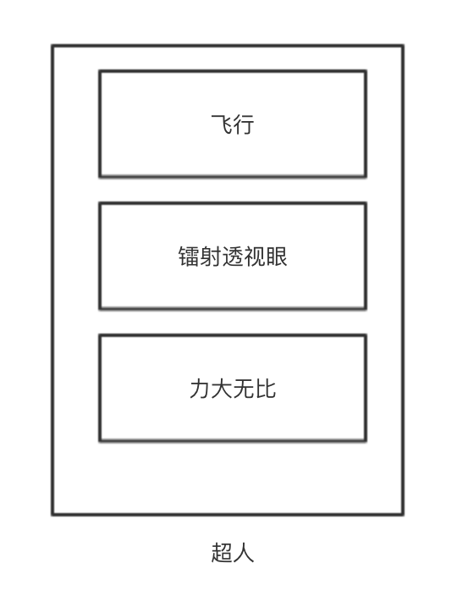
不合理的设计示例 – 超人的超能力
飞行
镭射透视眼
力大无比
Notes:
超人拥有这几项超能力，但是在特殊的环境下需要隐身的超能力时，超人就必须回炉重造。每增加一种超能力，超人就要回炉重造的话，影响他拯救世界，对于超人本身也是一种自信心的打击。

Slide 4
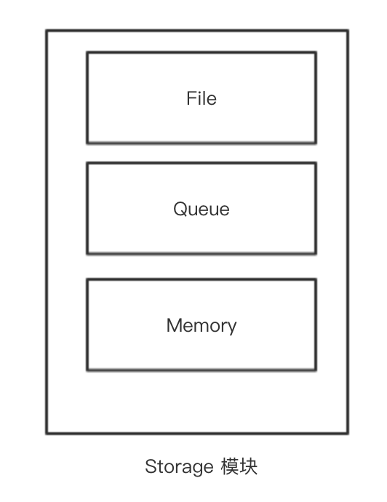
不合理的设计示例 – 存储模块
文件存储
队列存储
内存存储
Notes:
存储模块类支持了3以上三种存储方式。
如果需要增加缓存存储的话，不得不修改Storage模块类文件，将新的存储功能集成进去

Slide 5
开放封闭原则原理
开放封闭原则的核心思想是对变化的、不稳定的部分进行封闭抽象，因为抽象相对稳定。
通过子类继承(extend)抽象或子类实现(implement)接口，使用面向对象的继承和多态机制，通过覆写父类的方法来改变固有的行为，实现对扩展开放。
让其他类依赖于稳定的抽象而不是具体的实现，来完成封闭。
Notes:
抽象的本质就是将同类别但不同实现方式进行概括和提炼：
超人的超能力
具体的超能力为：飞行、镭射激光眼、力大无比、隐身等等
这些行为的抽象就是：超能力
1、具体的超人应该依赖于抽象的超能力，这样超人拥有的超能力就处于稳定的封闭状态
2、为超人注入不同的超能力，实现了超能力对扩展的开放
储存模块的存储方式
具体的存储方式：文件存储、内存存储、队列存储、缓存存储、其他存储
这些行为的抽象就是：存储
1、让存储模块的存储方法依赖于抽象的储存方式，那么存储模块的储存方式处于抽象的封闭稳定状态
2、将具体的储存方式注入到存储模块中，实现了储存方式对扩展的开放
人的走路：大步走、小步走、模特猫步走、竞走等等
这种行为的抽象就是：走路
让人依赖于抽象的走路，那么人的走路便处于稳定的封闭状态
具体的人学习不同的走路方式，便实现了对扩展的开放

Slide 6
开放封闭原则的应用
工厂方法模式
代理模式
桥接模式
策略模式
模板模式
Notes:
抽象工厂在增加新的产品结构时，违反了开放封闭原则
1、工厂方法模式
不同的工厂都继承工厂方法接口，重写生成对象的操作。扩展新的类和新的工厂时,继承工厂接口即可。
2、代理模式
代理类同样继承了原有的接口，需要增加新的代理类，只需要继承接口，增加新的代理功能即可。
3、桥接模式
两个维度都有抽象父类和接口，需要在两个维度进行扩展时，分别使用新的代码继承抽象类或接口即可。
4、策略模式
不同的策略实现了相同的接口，需要增加新的策略时，实现原有的接口即可。原来的策略不发生变化。
5、模板模式
定义一个统一的接口，子类重写 接口中的行为，实现扩展开放。

Slide 7
作业
找到你负责的产品中，违反开放封闭原则的例子，并根据前面学到的设计模式的知识，给出解决思路和方案。

Slide 8
谢 谢 观 看
Thanks for your time

